Slide 1
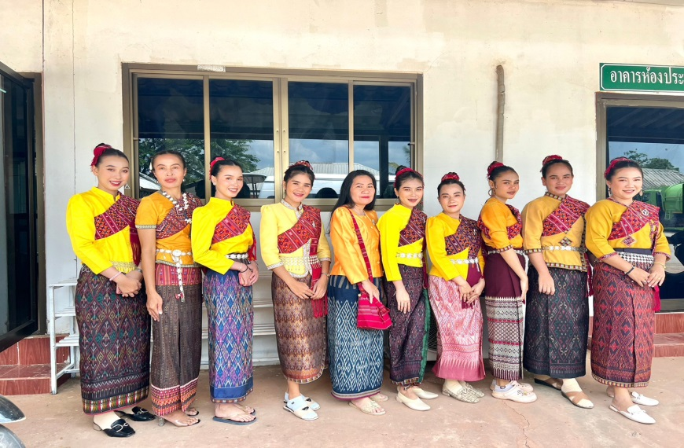
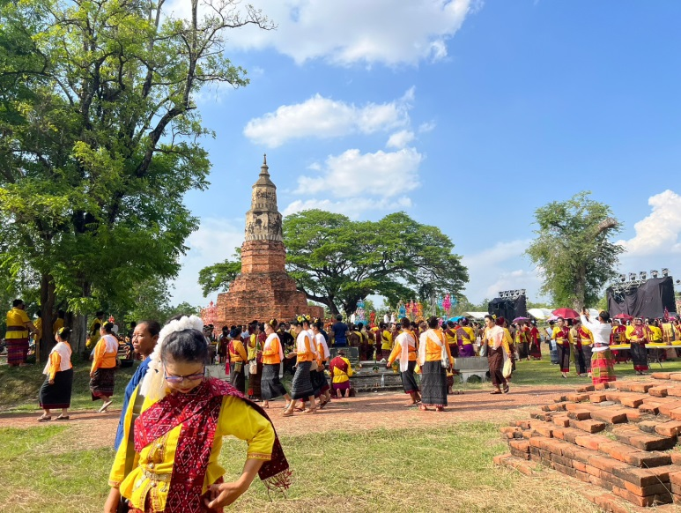
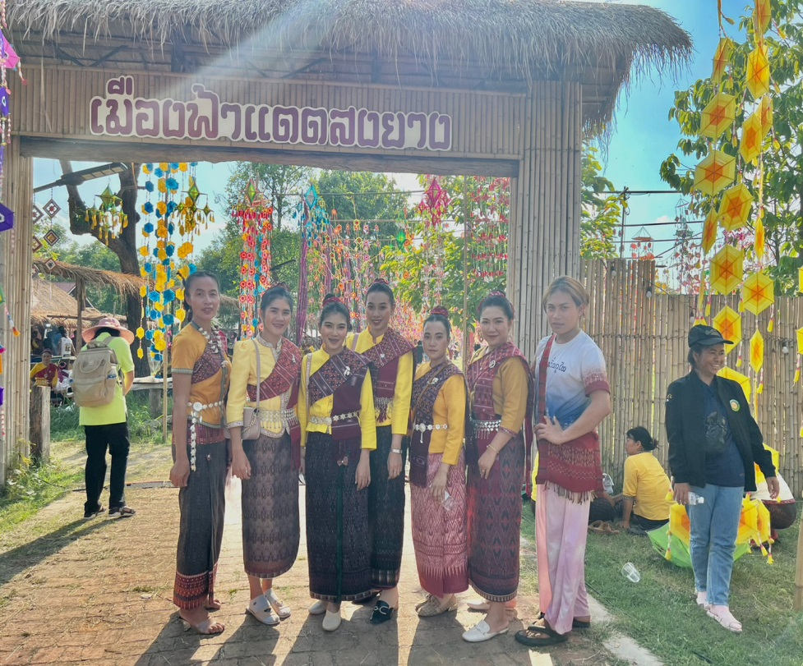
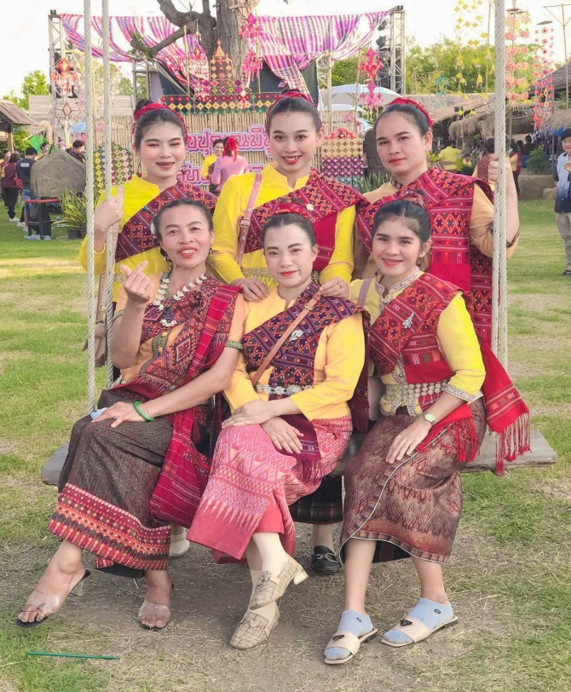
N e w s l e t t e r
จดหมายข่าว/ประชาสัมพันธ์
องค์การบริหารส่วนตำบลดินจี่
ฉบับที่ 6 ลงวันที่ ๑๖ เดือน มิถุนายน 2566
รำบูชาพระธาตุยาคูงานวิสาปุณณมีปูชา จ.กาฬสินธุ์
ต.ดินจี่ อ.คำม่วง จ.กาฬสินธุ์
N e w s l e t t e r
N e w s l e t t e r
dinchi chanal
ภาพ/ข่าว:งานประชาสัมพันธ์
อบต.ดินจี่ อ.คำม่วง จ.กาฬสินธุ์

Slide 2
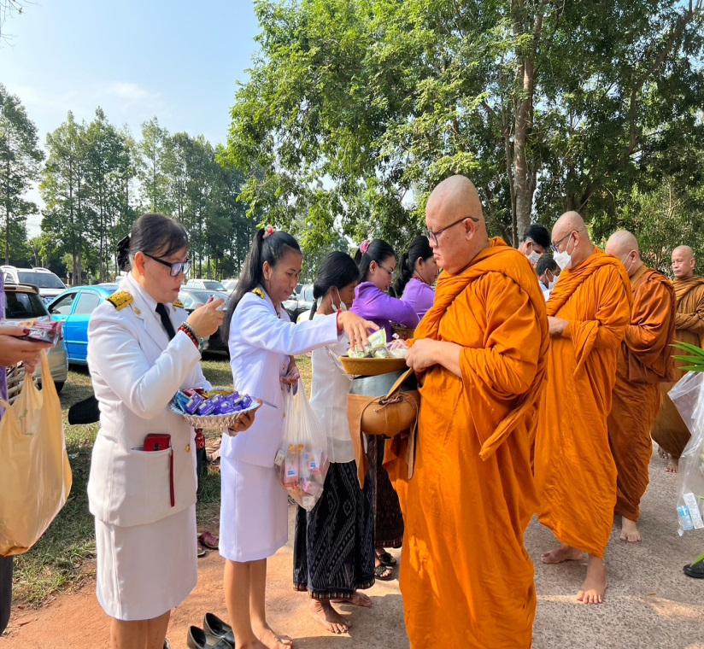
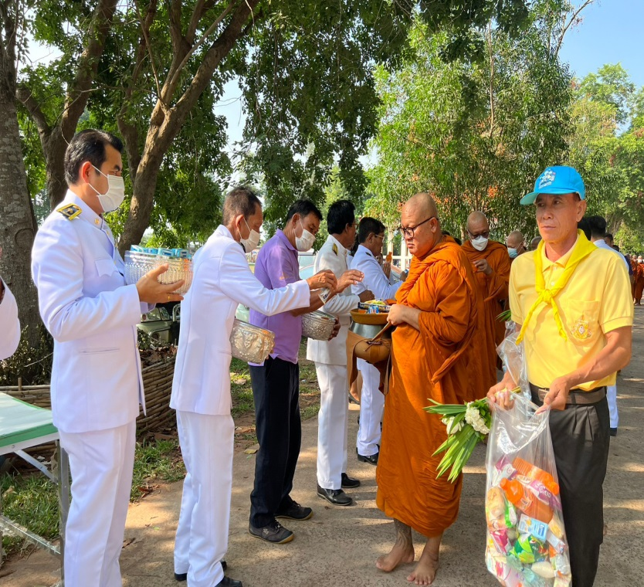
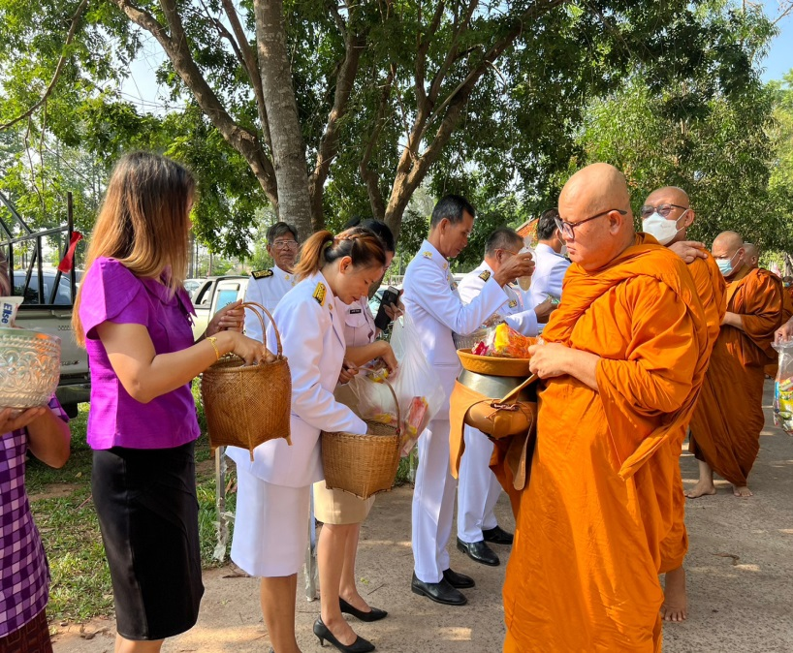
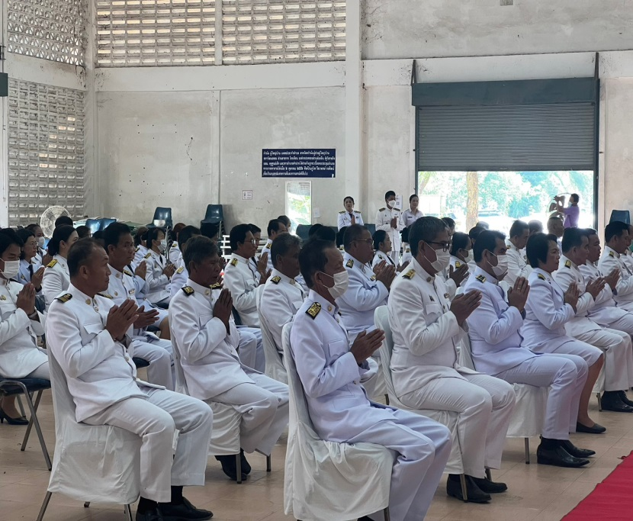
N e w s l e t t e r
จดหมายข่าว/ประชาสัมพันธ์
องค์การบริหารส่วนตำบลดินจี่
ฉบับที่ 6 ลงวันที่ ๑๖ เดือน มิถุนายน 2566
ร่วมงานวันเฉลิมพระชนมพรรษา สมเด็จพระนางเจ้าฯ ๓ มิถุนายน ๒๕๖๖ ณ ห้องประชุม อ.คำม่วง จ.กาฬสินธุ์
ต.ดินจี่ อ.คำม่วง จ.กาฬสินธุ์
N e w s l e t t e r
N e w s l e t t e r
dinchi chanal
ภาพ/ข่าว:งานประชาสัมพันธ์
อบต.ดินจี่ อ.คำม่วง จ.กาฬสินธุ์

Slide 3
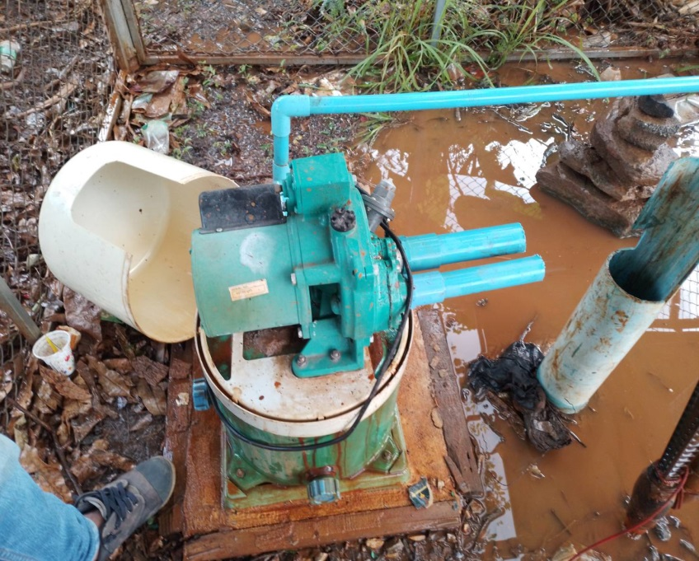
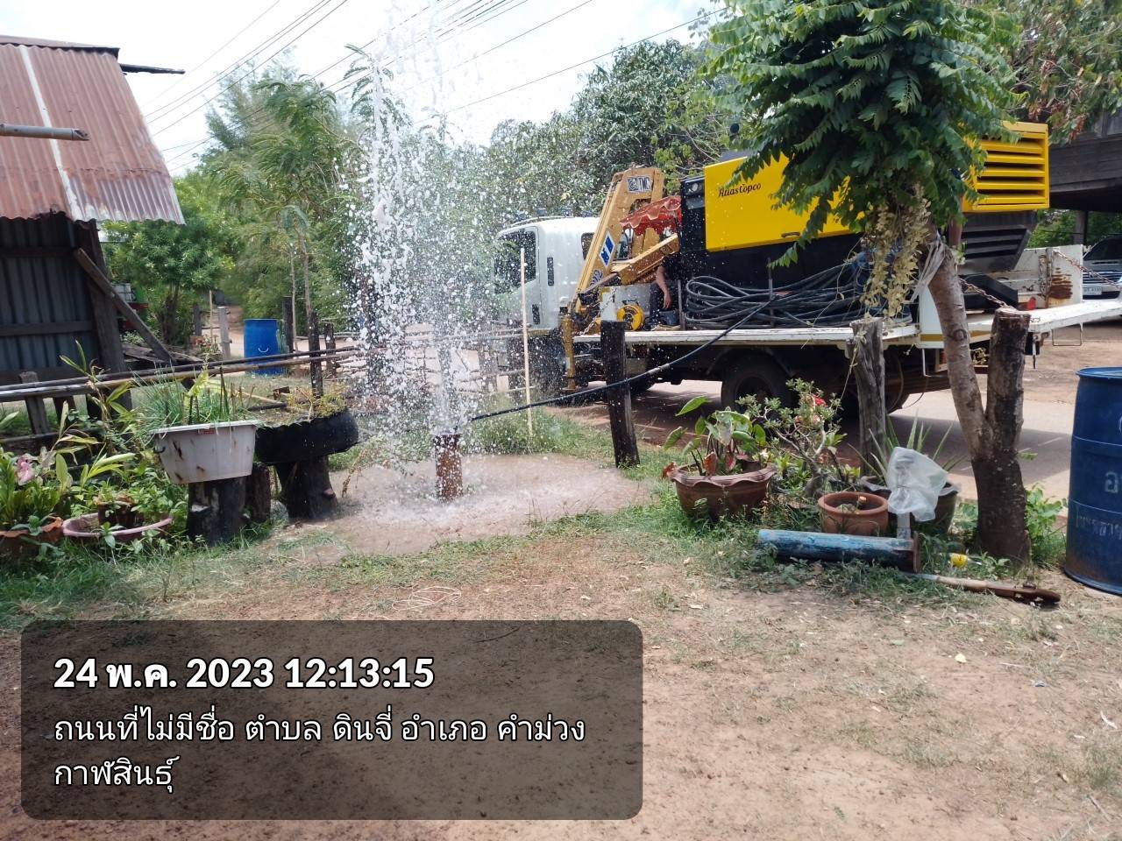
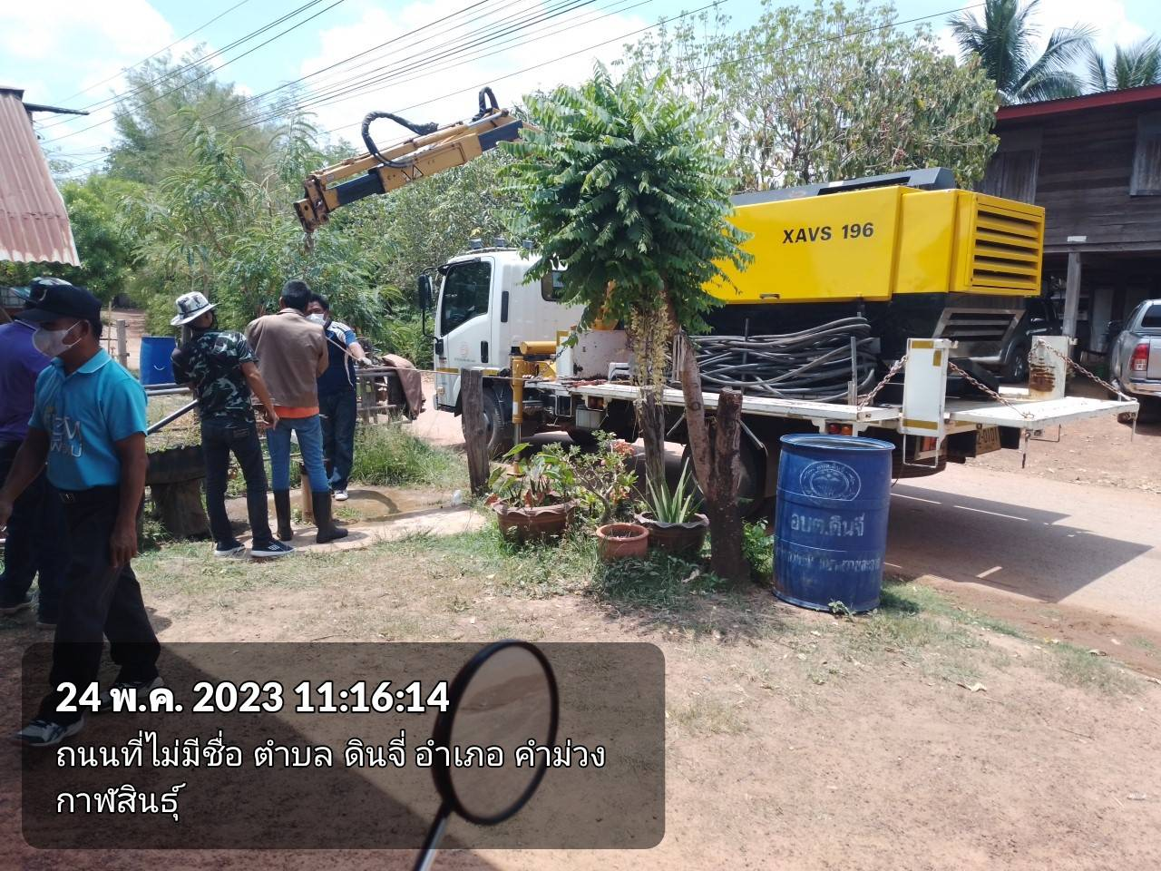
N e w s l e t t e r
จดหมายข่าว/ประชาสัมพันธ์
องค์การบริหารส่วนตำบลดินจี่
ฉบับที่ 6 ลงวันที่ ๑๖ เดือน มิถุนายน 2566
เป่าล้าง บ่อบาดาล ภายในตำบลดินจี่
ต.ดินจี่ อ.คำม่วง จ.กาฬสินธุ์
N e w s l e t t e r
N e w s l e t t e r
dinchi chanal
ภาพ/ข่าว:งานประชาสัมพันธ์
อบต.ดินจี่ อ.คำม่วง จ.กาฬสินธุ์

Slide 4
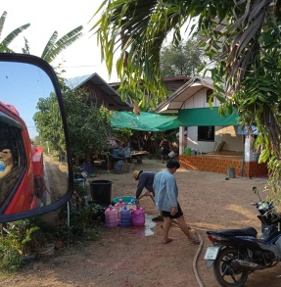
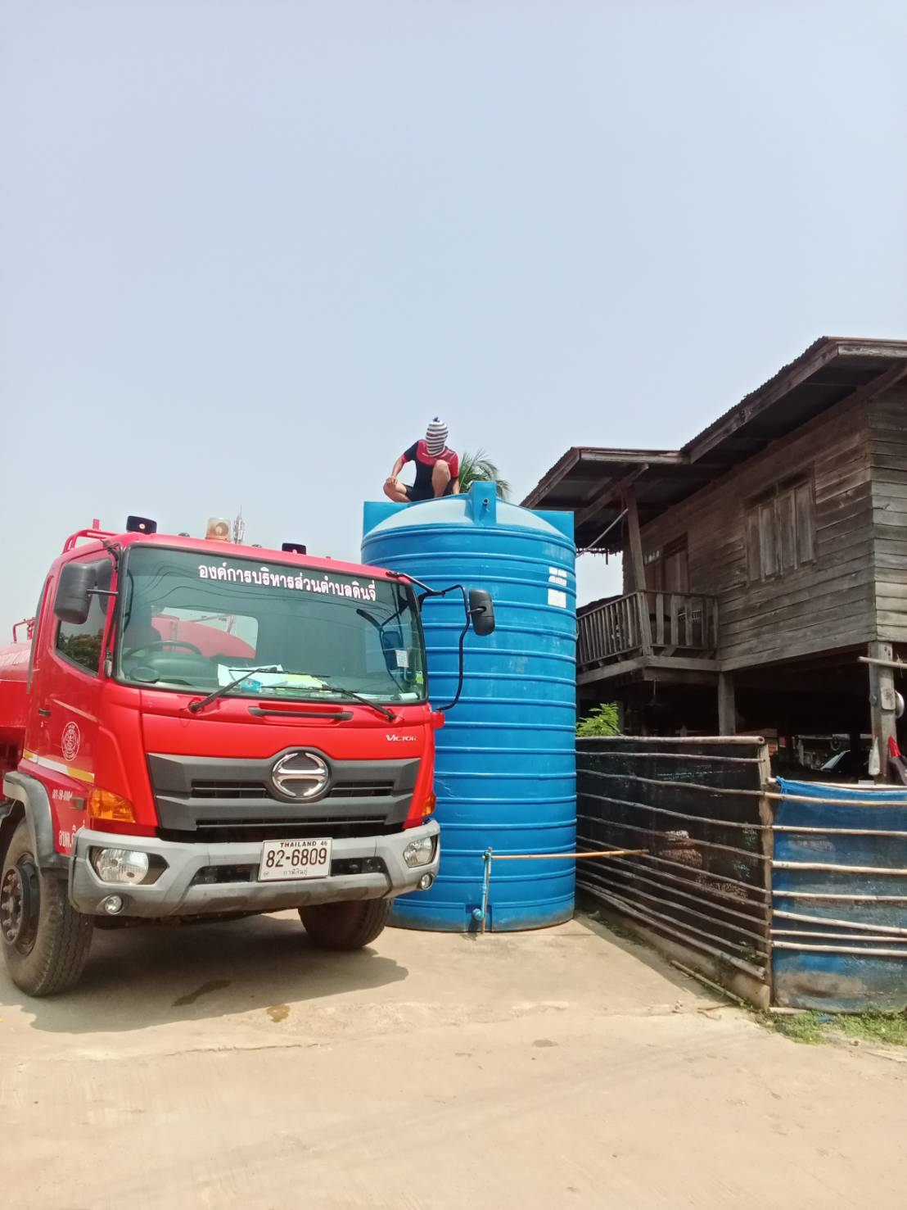
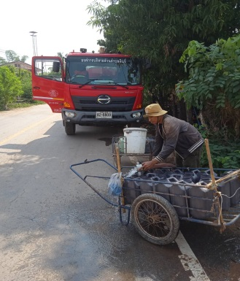
N e w s l e t t e r
จดหมายข่าว/ประชาสัมพันธ์
องค์การบริหารส่วนตำบลดินจี่
ฉบับที่ 6 ลงวันที่ ๑๖ เดือน มิถุนายน 2566
ส่งน้ำอุปโภค-บริโภค ภายในตำบลดินจี่
ต.ดินจี่ อ.คำม่วง จ.กาฬสินธุ์
N e w s l e t t e r
N e w s l e t t e r
dinchi chanal
ภาพ/ข่าว:งานประชาสัมพันธ์
อบต.ดินจี่ อ.คำม่วง จ.กาฬสินธุ์

Slide 5
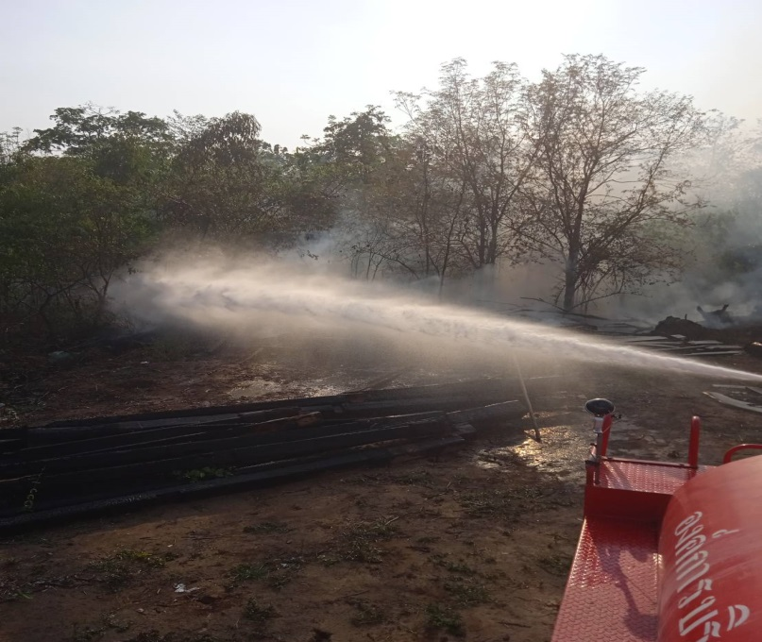
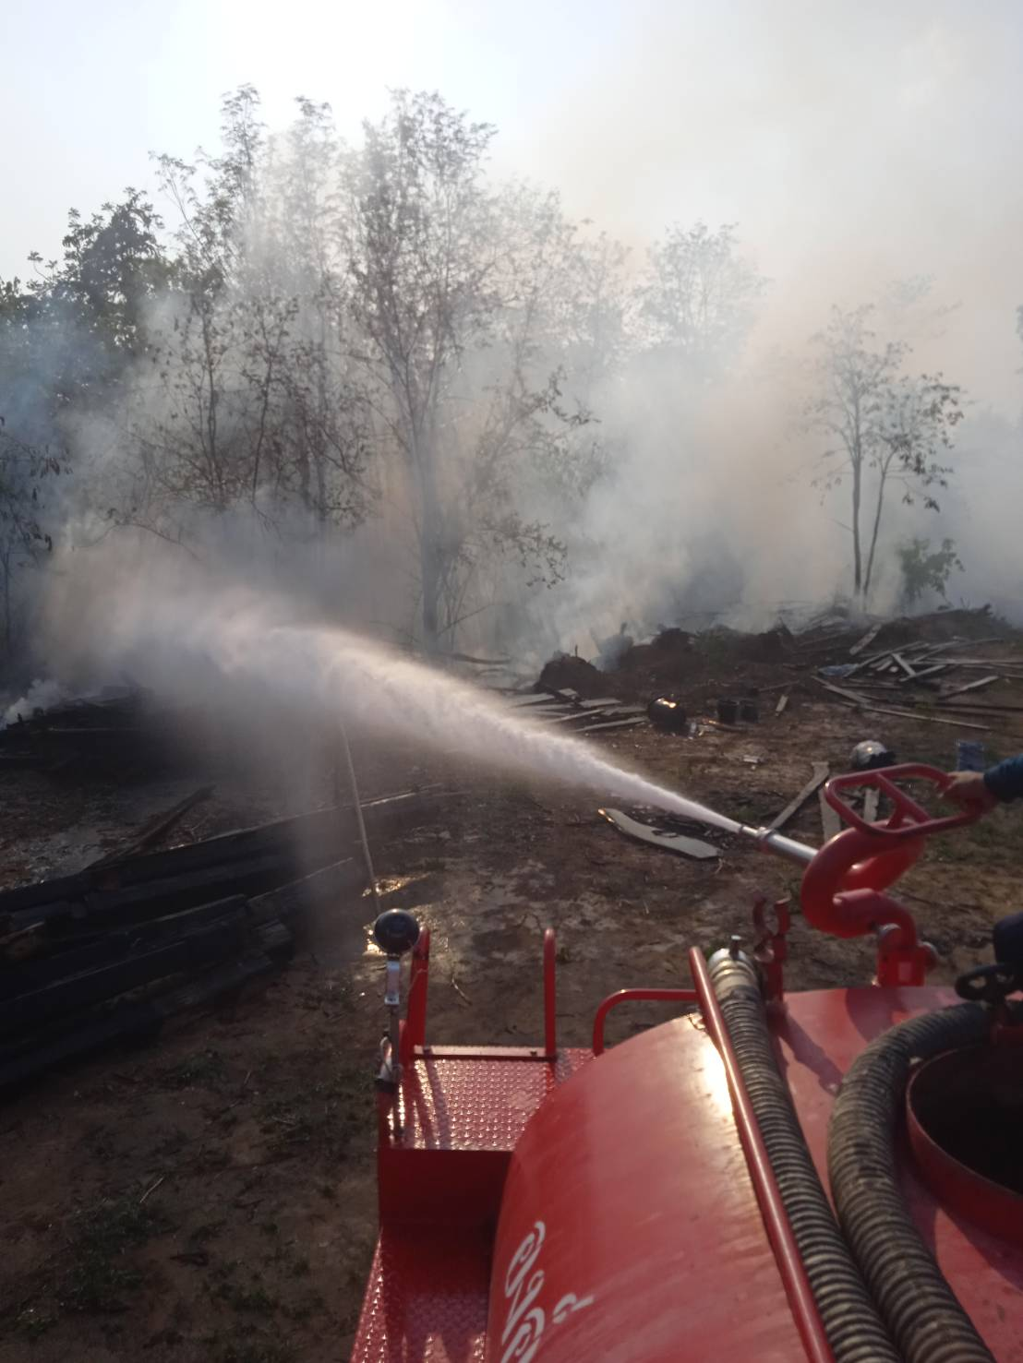
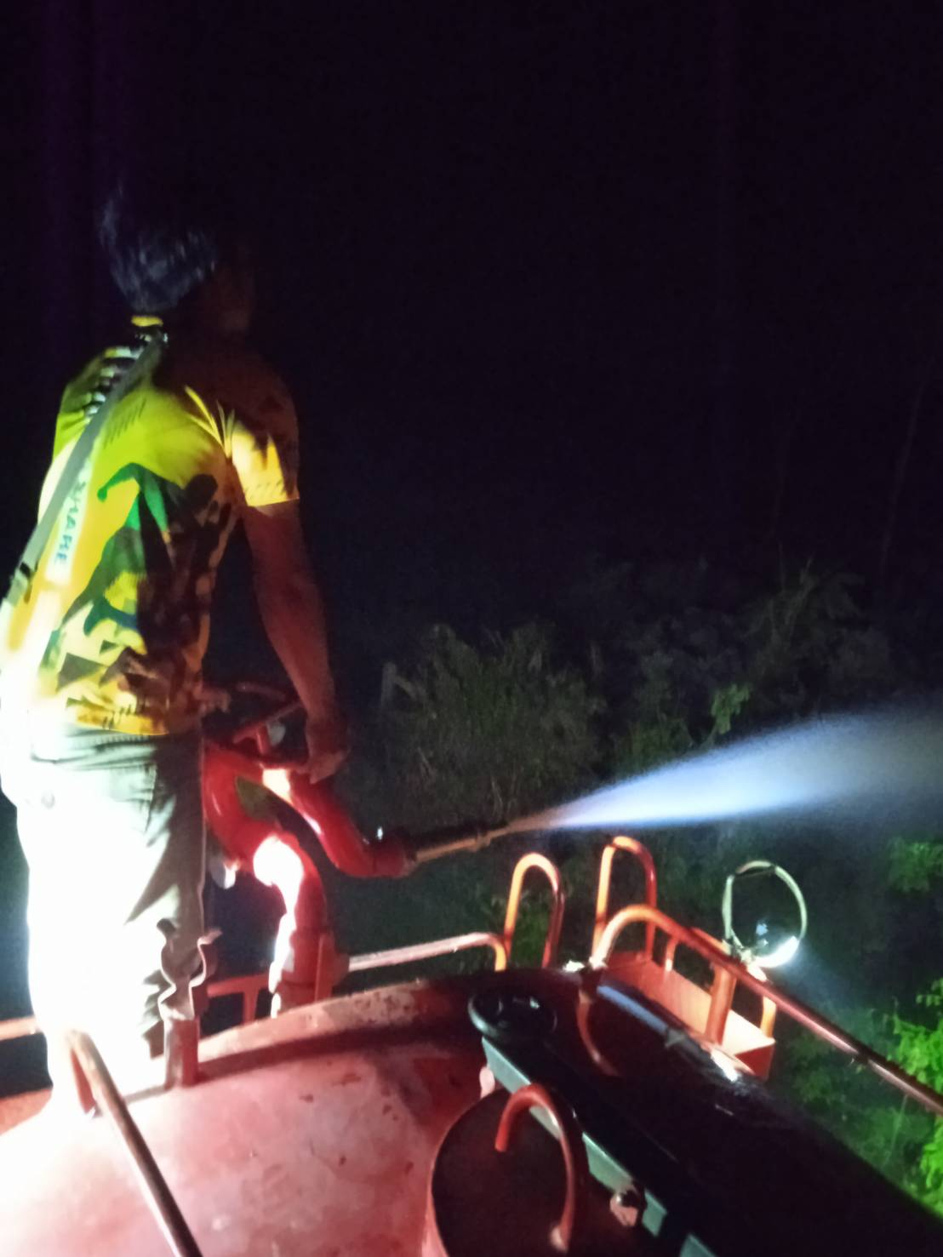
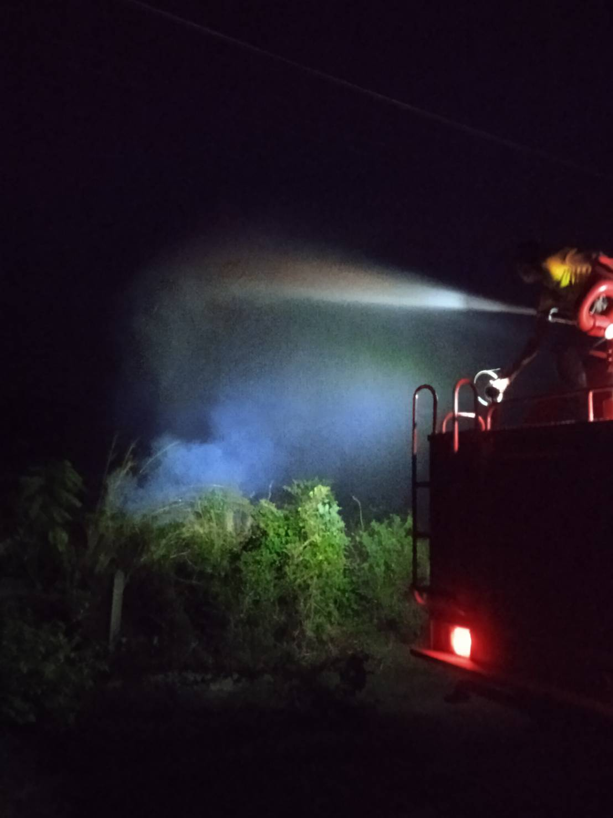
N e w s l e t t e r
จดหมายข่าว/ประชาสัมพันธ์
องค์การบริหารส่วนตำบลดินจี่
ฉบับที่ 6 ลงวันที่ ๑๖ เดือน มิถุนายน 2566
งานดับเพลิง อบต.ดินจี่
ต.ดินจี่ อ.คำม่วง จ.กาฬสินธุ์
N e w s l e t t e r
N e w s l e t t e r
dinchi chanal
ภาพ/ข่าว:งานประชาสัมพันธ์
อบต.ดินจี่ อ.คำม่วง จ.กาฬสินธุ์

Slide 6
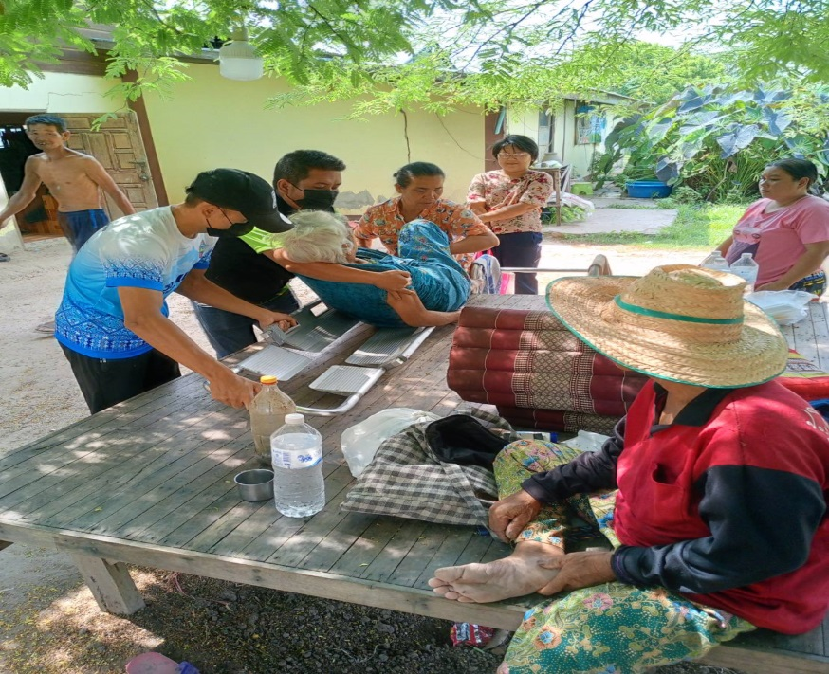
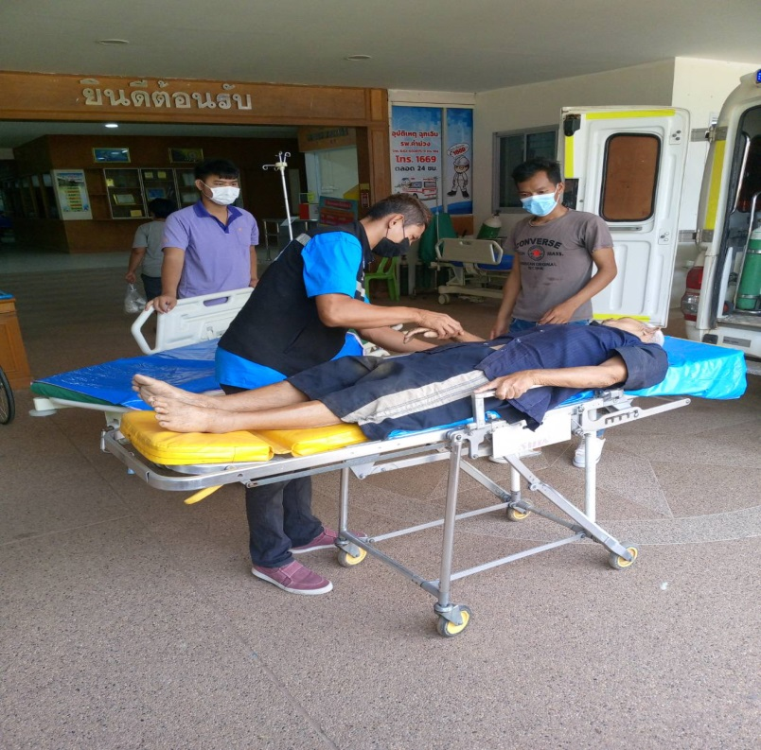
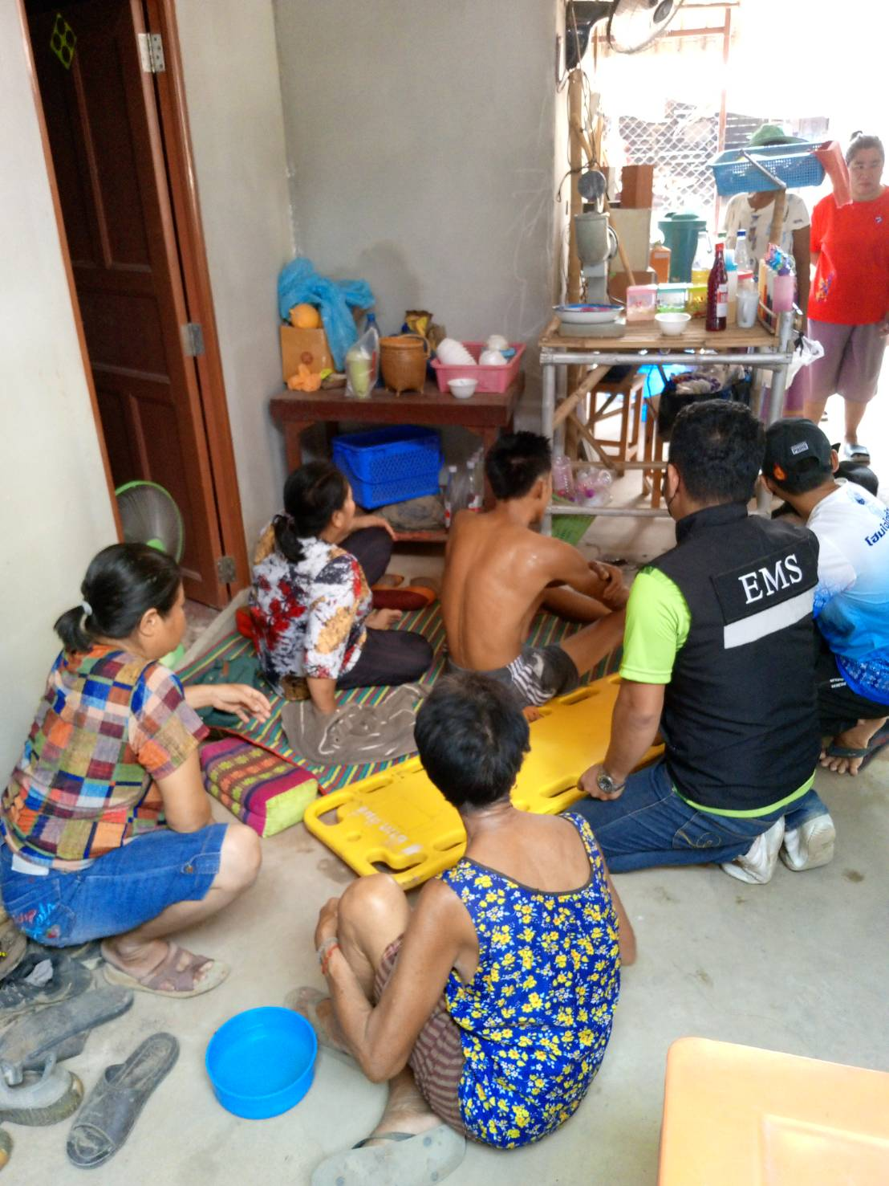
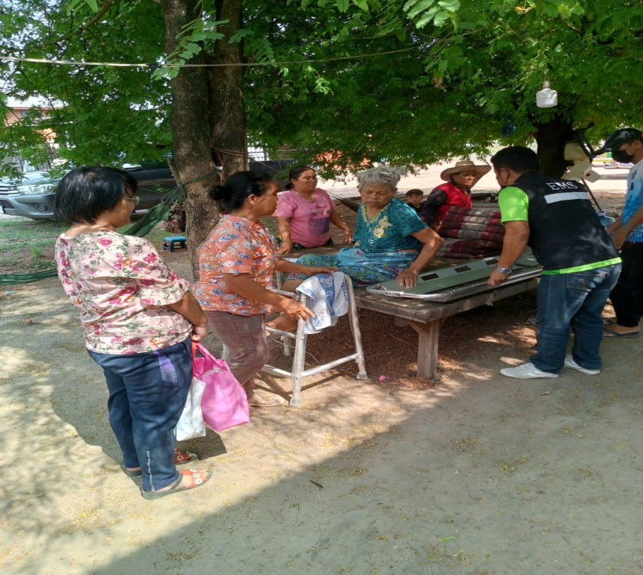
N e w s l e t t e r
จดหมายข่าว/ประชาสัมพันธ์
องค์การบริหารส่วนตำบลดินจี่
ฉบับที่ 6 ลงวันที่ ๑๖ เดือน มิถุนายน 2566
งานกู้ชีพ อบต.ดินจี่
ต.ดินจี่ อ.คำม่วง จ.กาฬสินธุ์
N e w s l e t t e r
N e w s l e t t e r
dinchi chanal
ภาพ/ข่าว:งานประชาสัมพันธ์
อบต.ดินจี่ อ.คำม่วง จ.กาฬสินธุ์

Slide 7
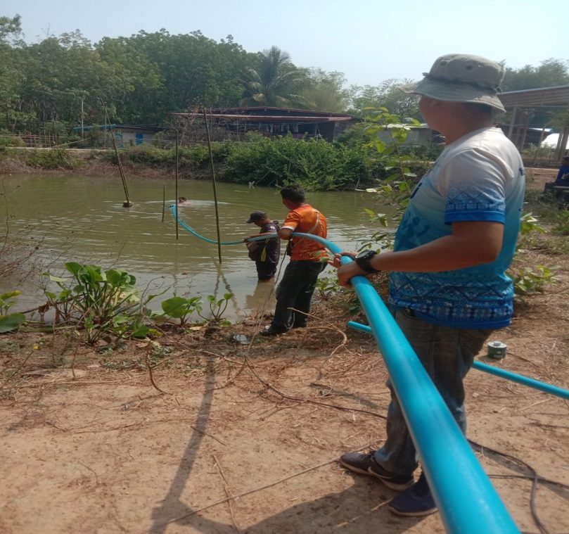
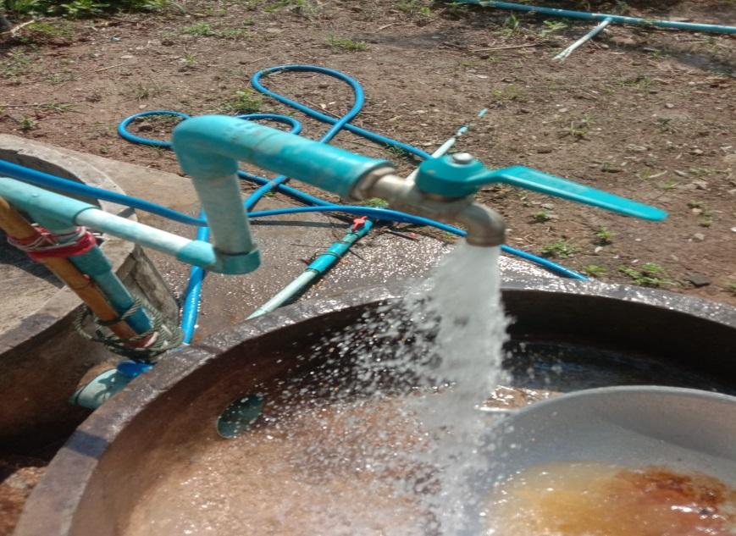
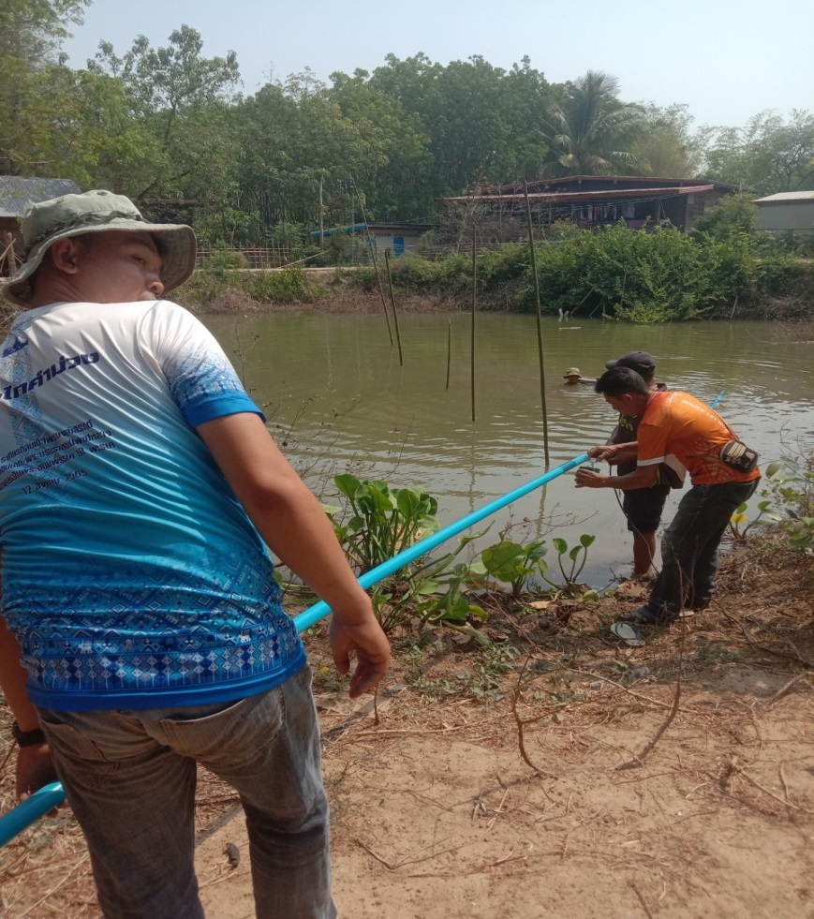
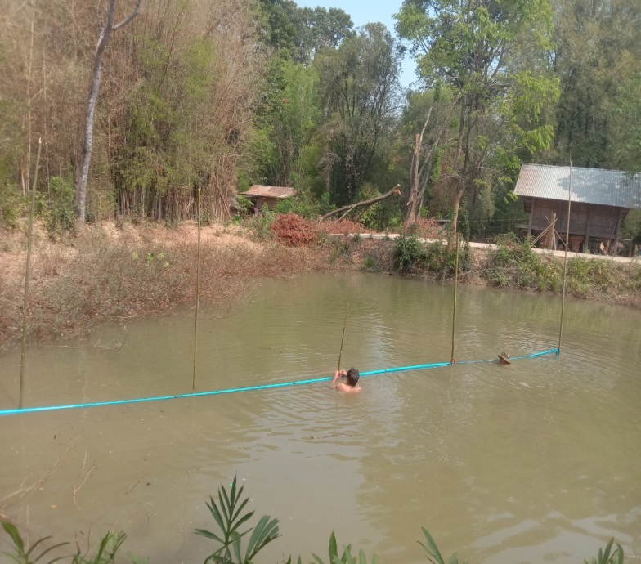
N e w s l e t t e r
จดหมายข่าว/ประชาสัมพันธ์
องค์การบริหารส่วนตำบลดินจี่
ฉบับที่ 6 ลงวันที่ ๑๖ เดือน มิถุนายน 2566
งานช่างประปา อบต.ดินจี่
ต.ดินจี่ อ.คำม่วง จ.กาฬสินธุ์
N e w s l e t t e r
N e w s l e t t e r
dinchi chanal
ภาพ/ข่าว:งานประชาสัมพันธ์
อบต.ดินจี่ อ.คำม่วง จ.กาฬสินธุ์

Slide 8
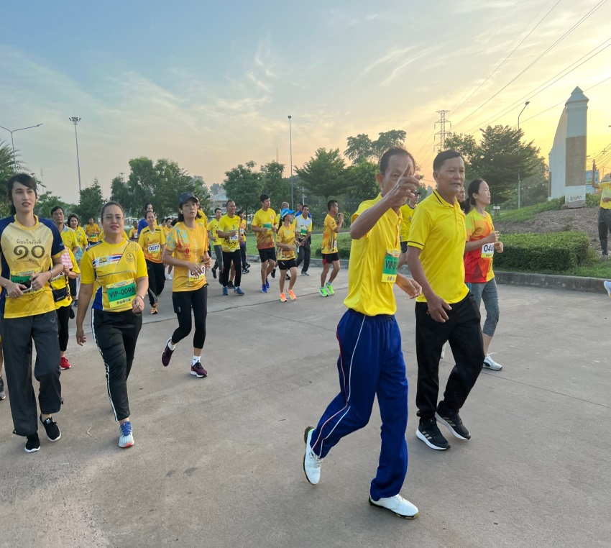
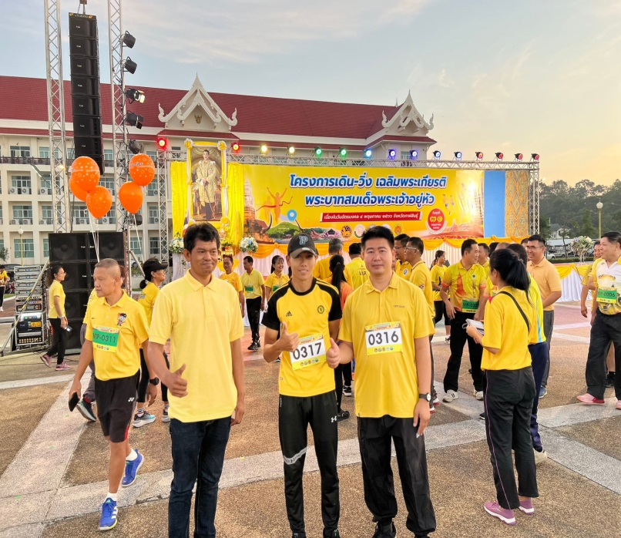
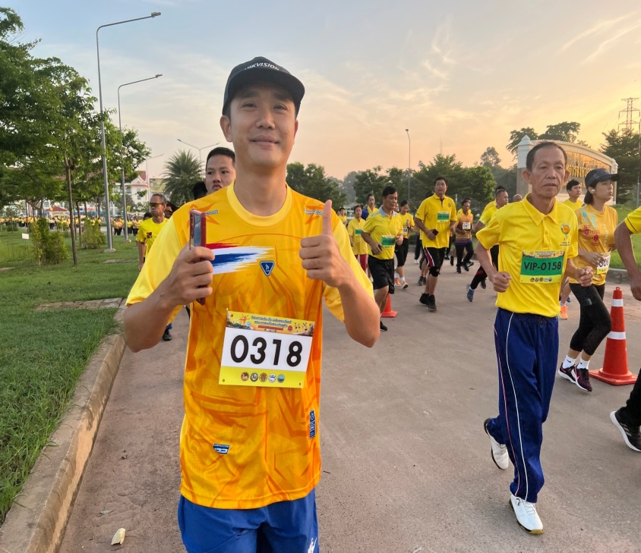
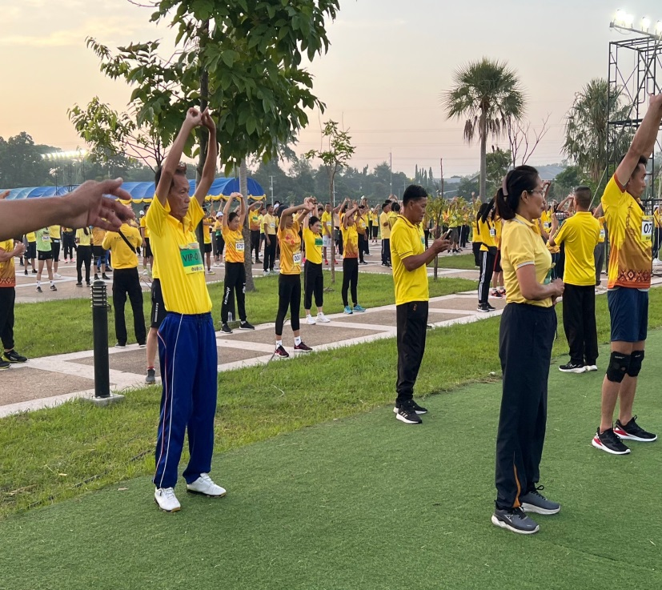
N e w s l e t t e r
จดหมายข่าว/ประชาสัมพันธ์
องค์การบริหารส่วนตำบลดินจี่
ฉบับที่ 6 ลงวันที่ ๑๖ เดือน มิถุนายน 2566
โครงการเดิน-วิ่งเฉลิมพระเกียรติ พระบาทสมเด็จพระเจ้าอยู่หัวเนื่องในวันฉัตรมงคล ๔ พฤษภาคม ๒๕๖๖
ต.ดินจี่ อ.คำม่วง จ.กาฬสินธุ์
N e w s l e t t e r
N e w s l e t t e r
dinchi chanal
ภาพ/ข่าว:งานประชาสัมพันธ์
อบต.ดินจี่ อ.คำม่วง จ.กาฬสินธุ์

Slide 9
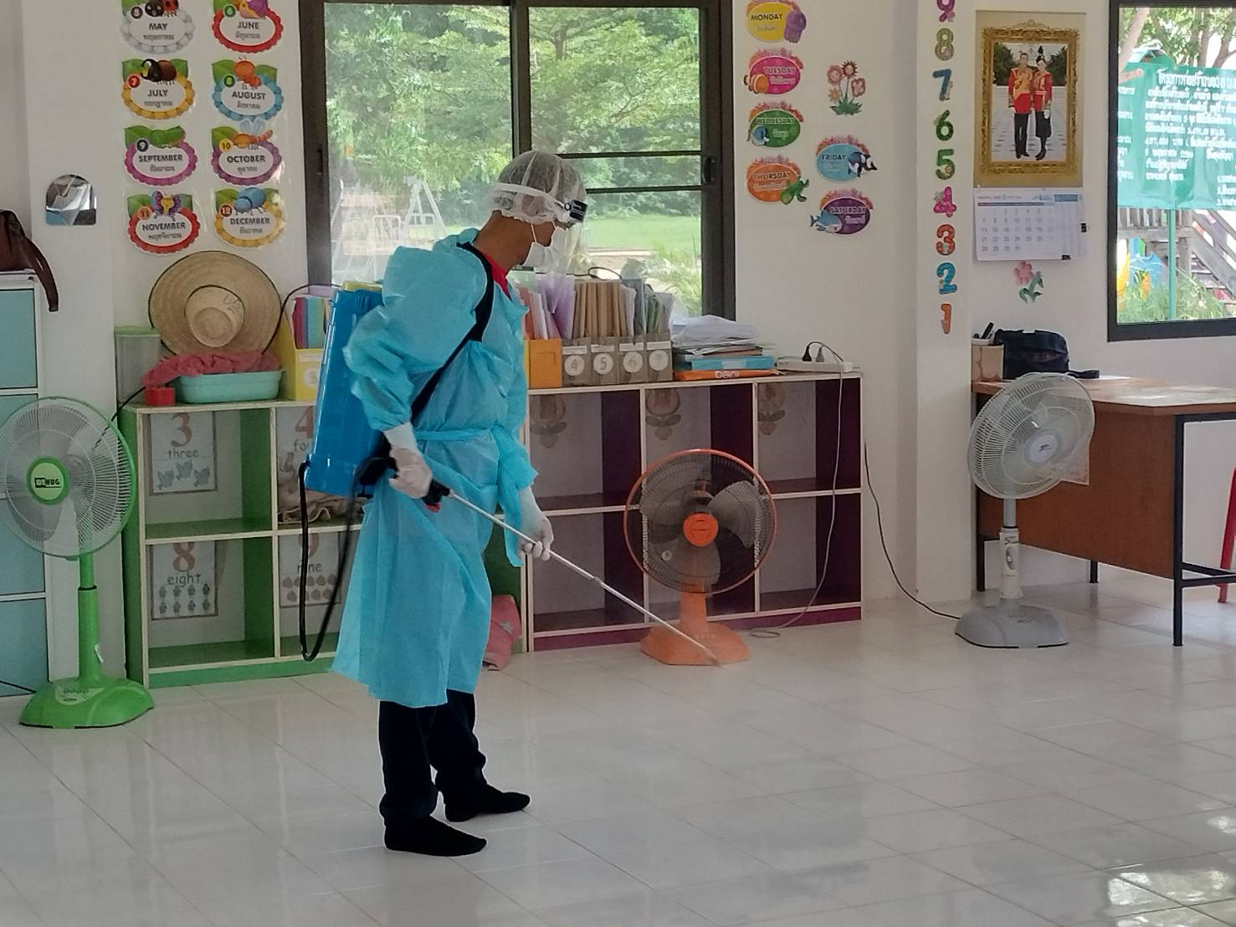
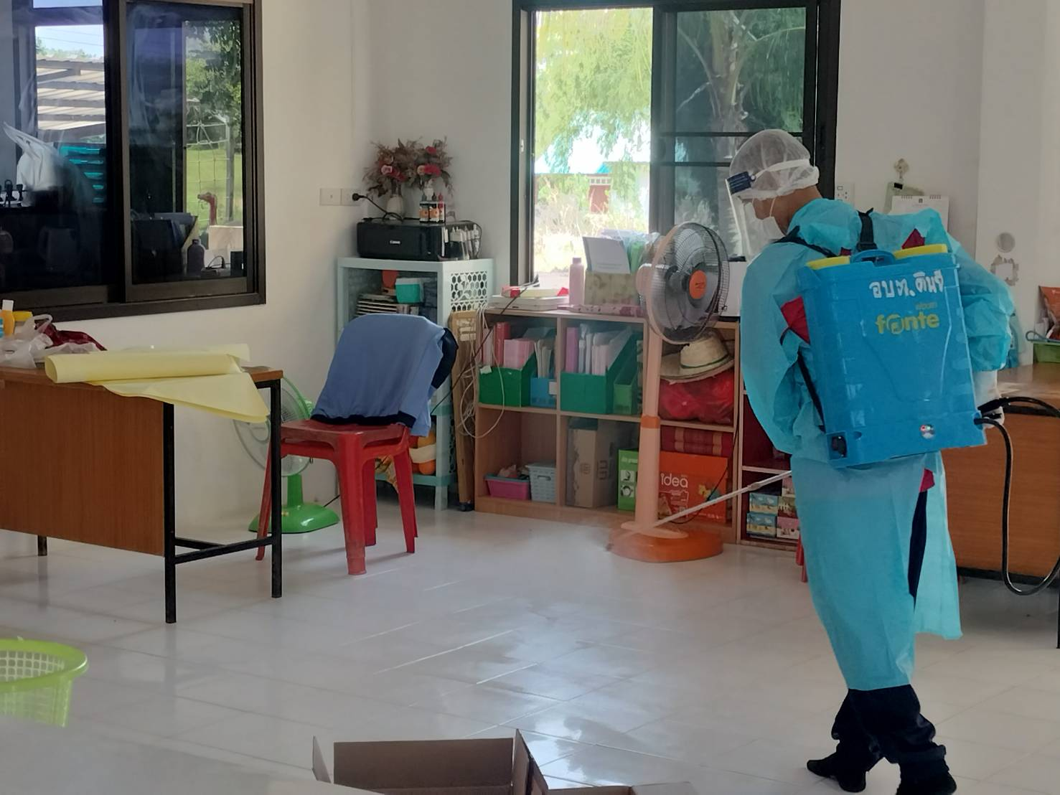
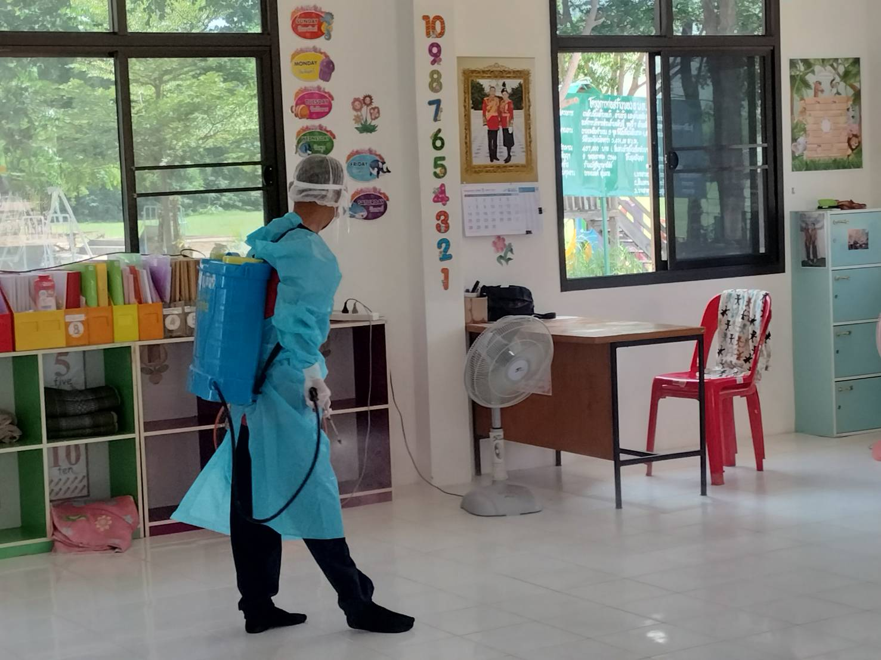
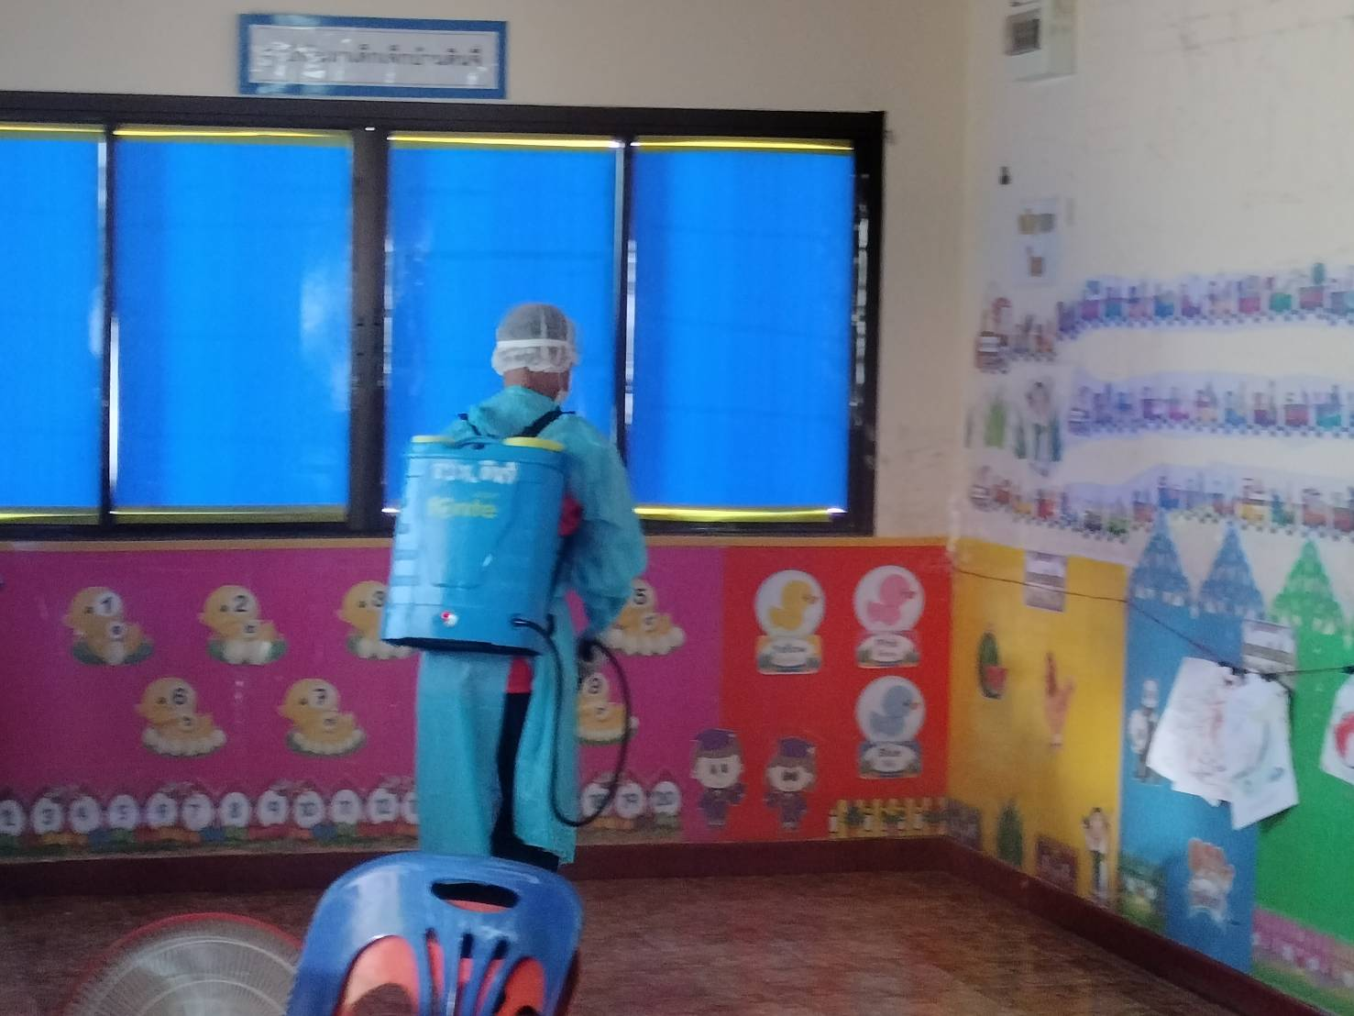
N e w s l e t t e r
จดหมายข่าว/ประชาสัมพันธ์
องค์การบริหารส่วนตำบลดินจี่
ฉบับที่ 6 ลงวันที่ ๑๖ เดือน มิถุนายน 2566
ฉีดยาฆ่าเชื้อ โรค มือ เท้า ปาก เปื่อย ใน ศพด. ภายใน อบต.ดินจี่
ต.ดินจี่ อ.คำม่วง จ.กาฬสินธุ์
N e w s l e t t e r
N e w s l e t t e r
dinchi chanal
ภาพ/ข่าว:งานประชาสัมพันธ์
อบต.ดินจี่ อ.คำม่วง จ.กาฬสินธุ์

Slide 10
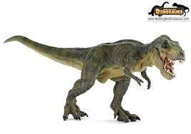
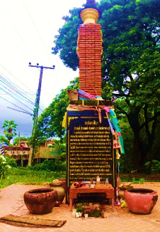
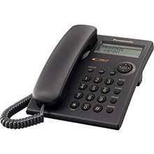
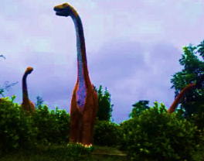
N e w s l e t t e r
ข่ า ว ส า ร – ป ร ะ ช า สั ม พั น ธ์ อ บ ต. ดิ น จี่
อบต. ดินจี่ ประชาสัมพันธ์ การให้หน่วยบริการการแพทย์ฉุกเฉิน กู้ชีพ กู้ภัย
(EMS) อบต.ดินจี่ ๒๔ ชั่วโมง เพื่อให้บริการแก่ผู้ป่วย , ผู้สูงอายุ , ผู้พิการ , ผู้ด้อยโอกาส และ ผู้ประสบอุบัติเหตุในกรณีฉุกเฉินต่างๆ
พบเหตุแจ้งโทร.๐๙๖-๘๒๑๗๔๕๐ หรือ ๐๘๕-๔๕๗๖๔๘๖
หมายเลขฉุกเฉิน ฟรี : โทร.๑๖๖๙

